Slide 1
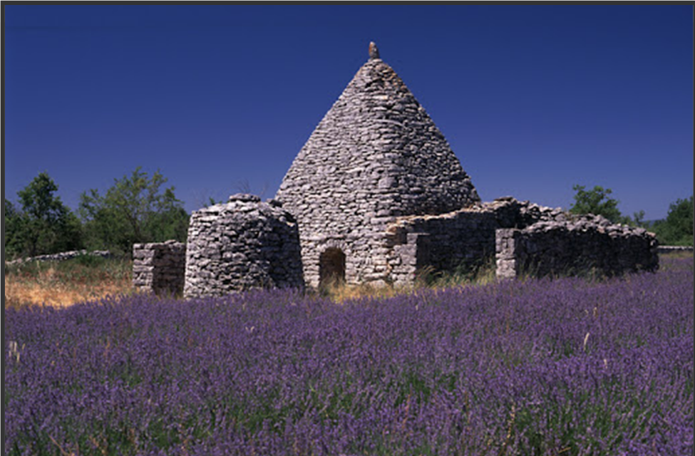
N°3
A Saignon

Slide 2
Saignon est une commune française située dans le département de Vaucluse, en région Provence-Alpes-Côte d'Azur.

Slide 3
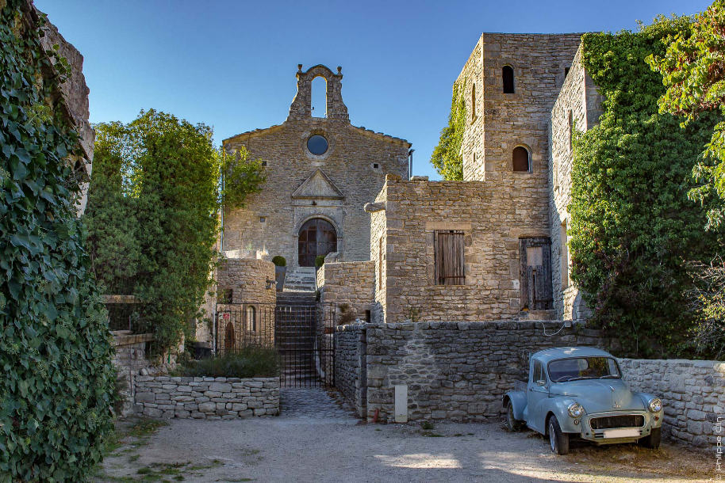

Slide 4
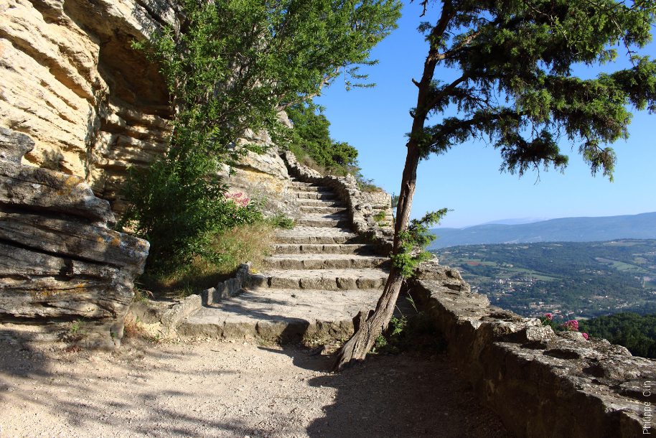

Slide 5
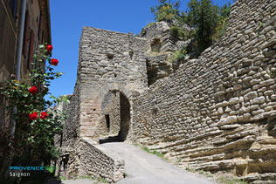

Slide 6
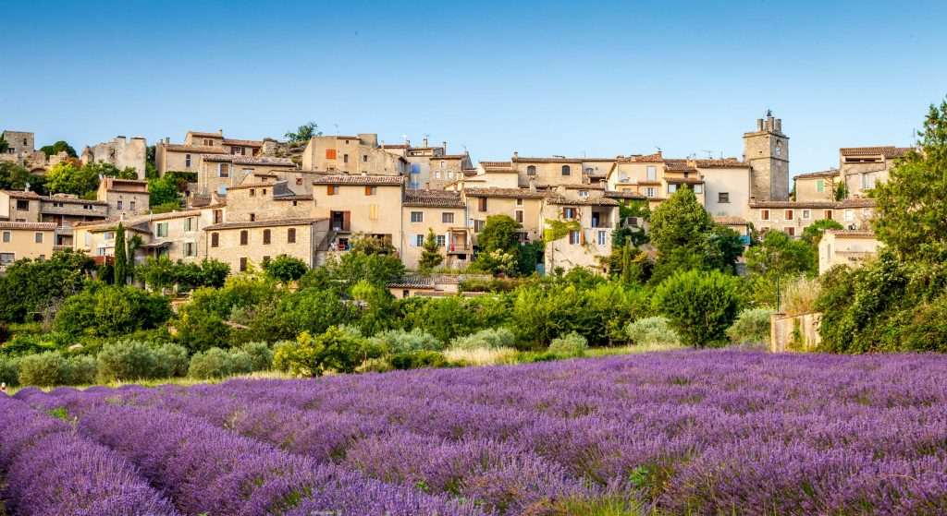

Slide 7
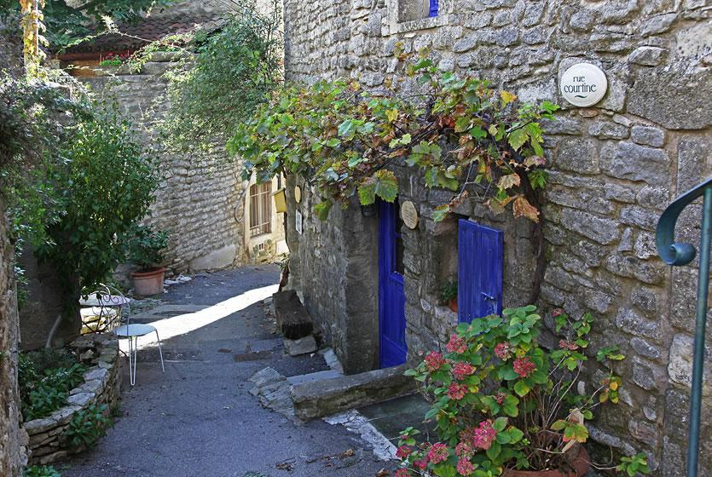

Slide 8
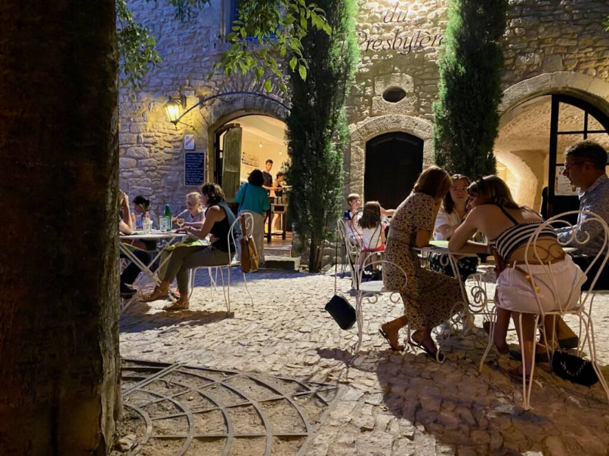

Slide 9
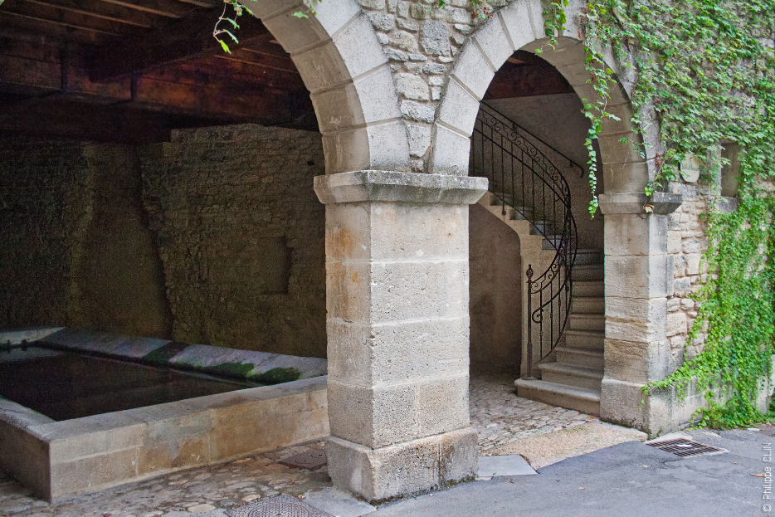

Slide 10
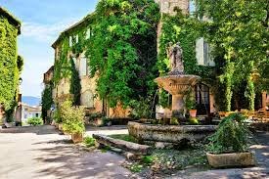
A Fontaine du village

Slide 11
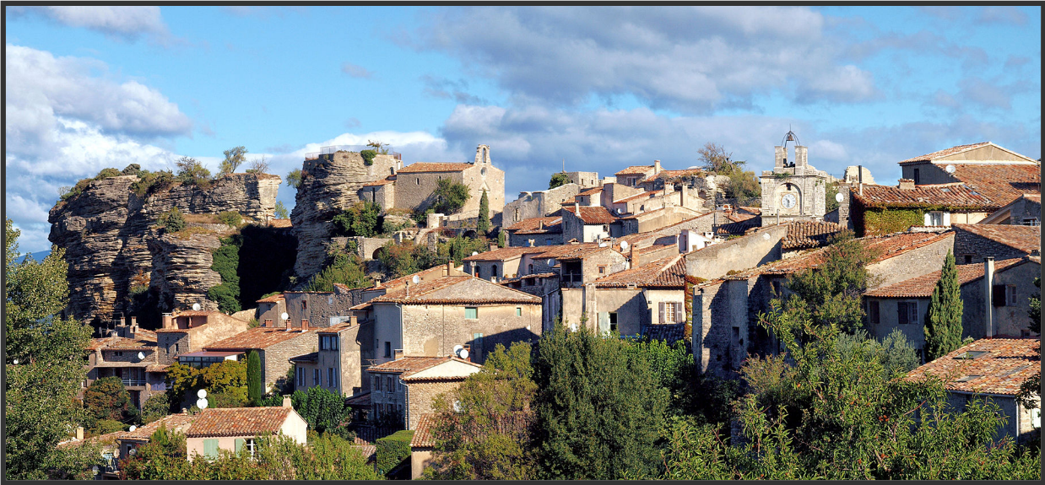
Le rocher où se trouvaient les châteaux de Crugières, Méjeau et la Roche

Slide 12
A Saignon

